Slide 1

Dělení mnohočlenů mnohočlenem
Tematická oblast | Matematika – výrazy s proměnnými
Datum vytvoření | 27. 10. 2012
Ročník | 3. ročník osmiletého G
Stručný obsah | Popis metody dělení a její procvičení.
Způsob využití | V první části je uveden vzorový příklad včetně uspořádání dělence i dělitele a zkoušky. Dále následují příklady na procvičení dělení beze zbytku i se zbytkem.
Autor | Mgr. Sylva Potůčková
Kód | VY_32_INOVACE_21_MPOT05
Gymnázium a Jazyková škola s právem státní jazykové zkoušky Zlín

Slide 2
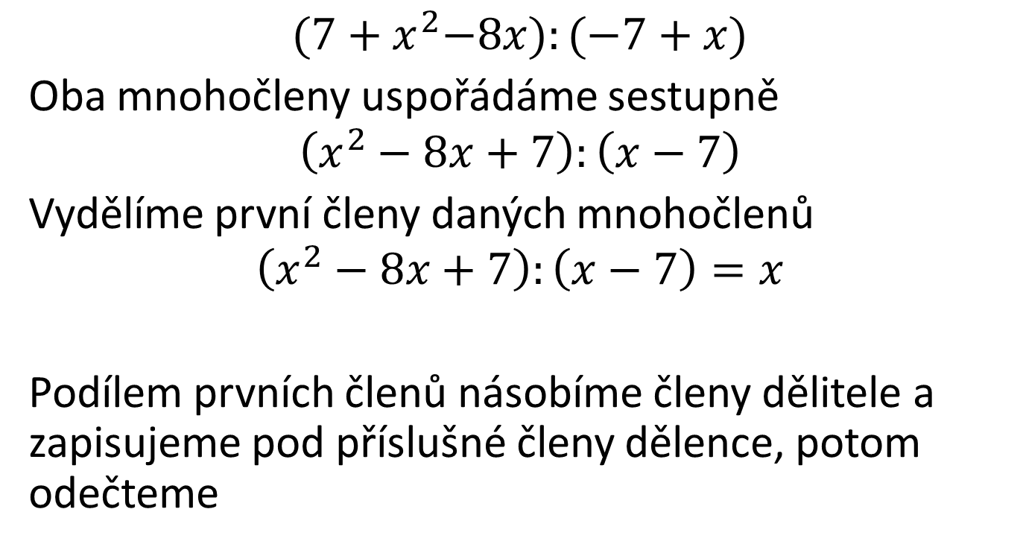
Vzorový příklad
$${(7+x}^{2}−8x):(−7+x)$$
Oba mnohočleny uspořádáme sestupně
$$\left(x^{2}−8x+7\right):\left(x−7\right)$$
Vydělíme první členy daných mnohočlenů
$$\left(x^{2}−8x+7\right):\left(x−7\right)=x$$
Podílem prvních členů násobíme členy dělitele a zapisujeme pod příslušné členy dělence, potom odečteme

Slide 3
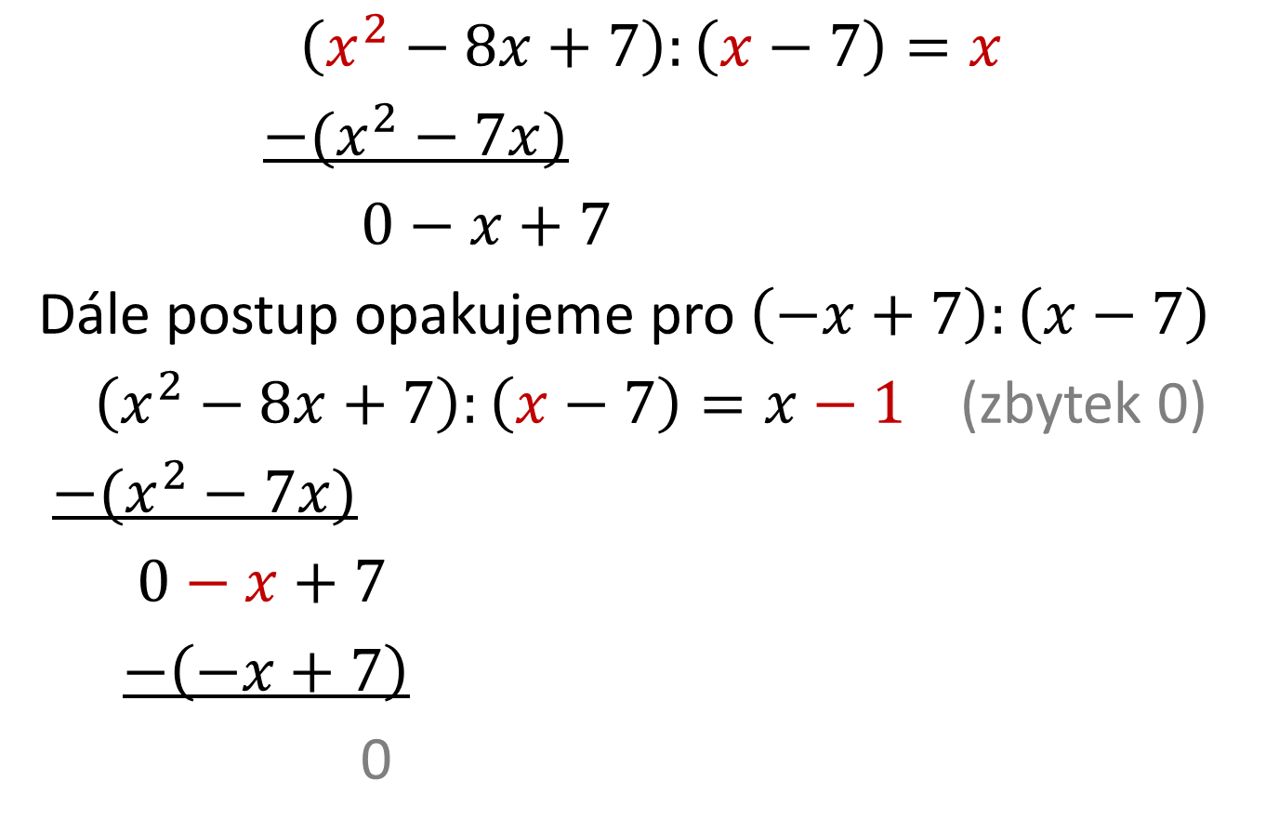
Vzorový příklad - pokračování
$$\left(x^{2}−8x+7\right):\left(x−7\right)=x$$
$−(x^{2}−7x)$
$0−x+7$
Dále postup opakujeme pro $\left(−x+7\right):\left(x−7\right)$
$\left(x^{2}−8x+7\right):\left(x−7\right)=x−1$(zbytek 0)
$−(x^{2}−7x)$
$0−x+7$
$−\left(−x+7\right)$
0

Slide 4
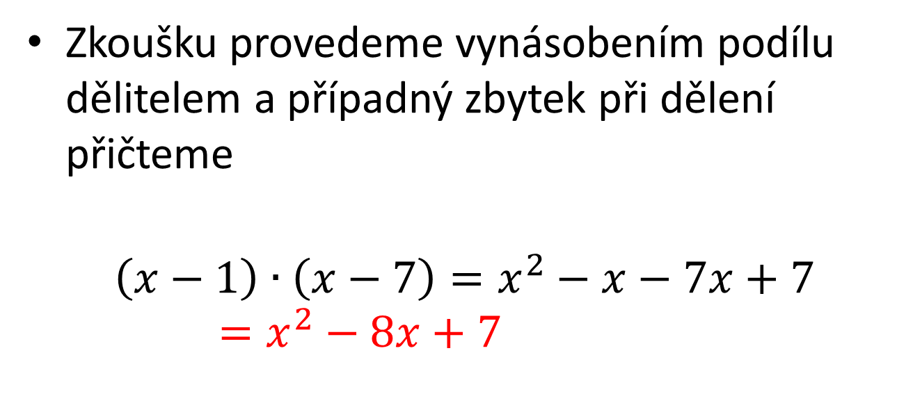
Vzorový příklad - zkouška
Zkoušku provedeme vynásobením podílu dělitelem a případný zbytek při dělení přičteme
$$\left(x−1\right)∙\left(x−7\right)=x^{2}−x−7x+7=x^{2}−8x+7$$

Slide 5
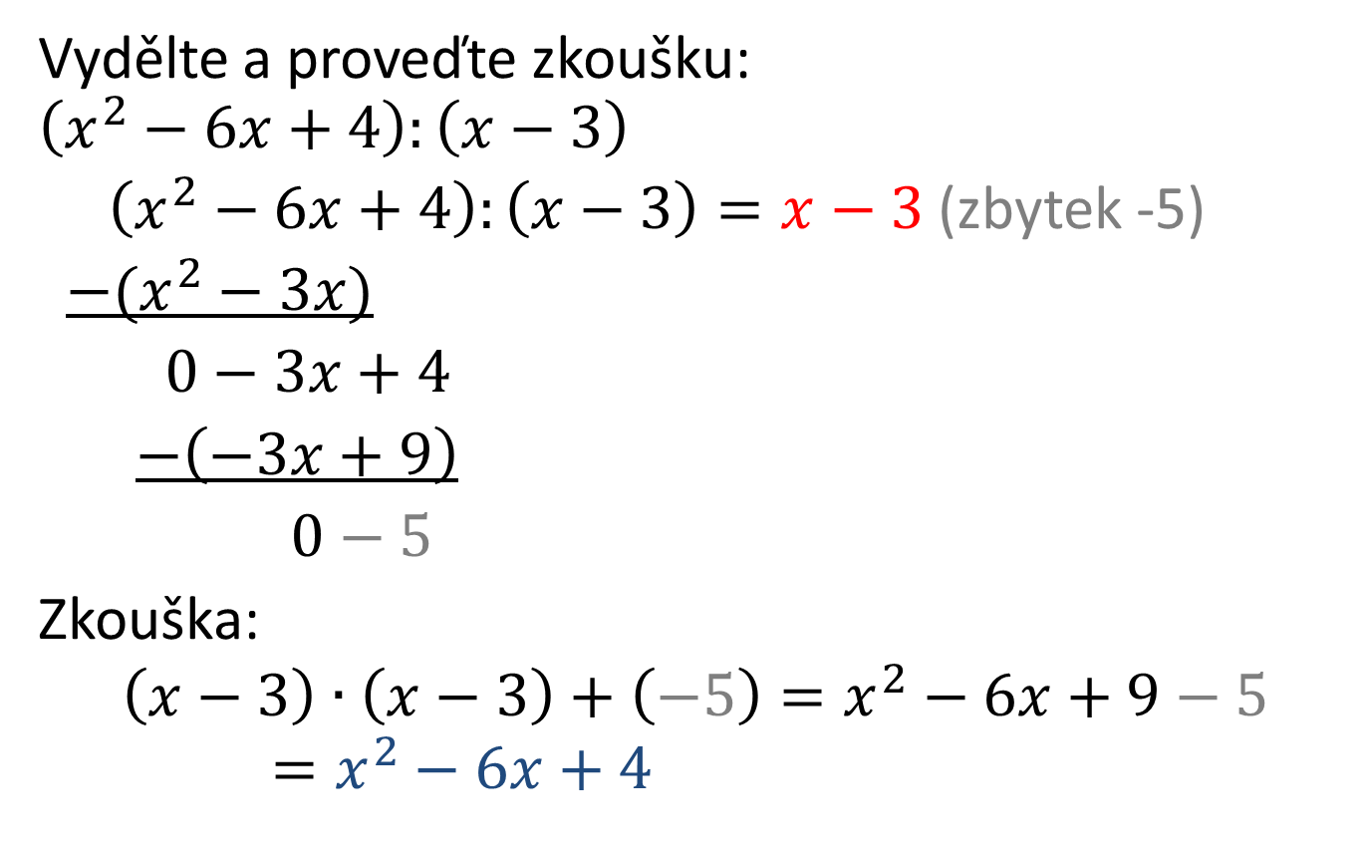
Příklady na procvičení
Vydělte a proveďte zkoušku: $\left(x^{2}−6x+4\right):\left(x−3\right)$
$\left(x^{2}−6x+4\right):\left(x−3\right)=x−3$ (zbytek -5)
$−(x^{2}−3x)$
$0−3x+4$
$−\left(−3x+9\right)$
$0−5$
Zkouška:
$$\left(x−3\right)∙\left(x−3\right)+\left(−5\right)=x^{2}−6x+9−5=x^{2}−6x+4$$

Slide 6
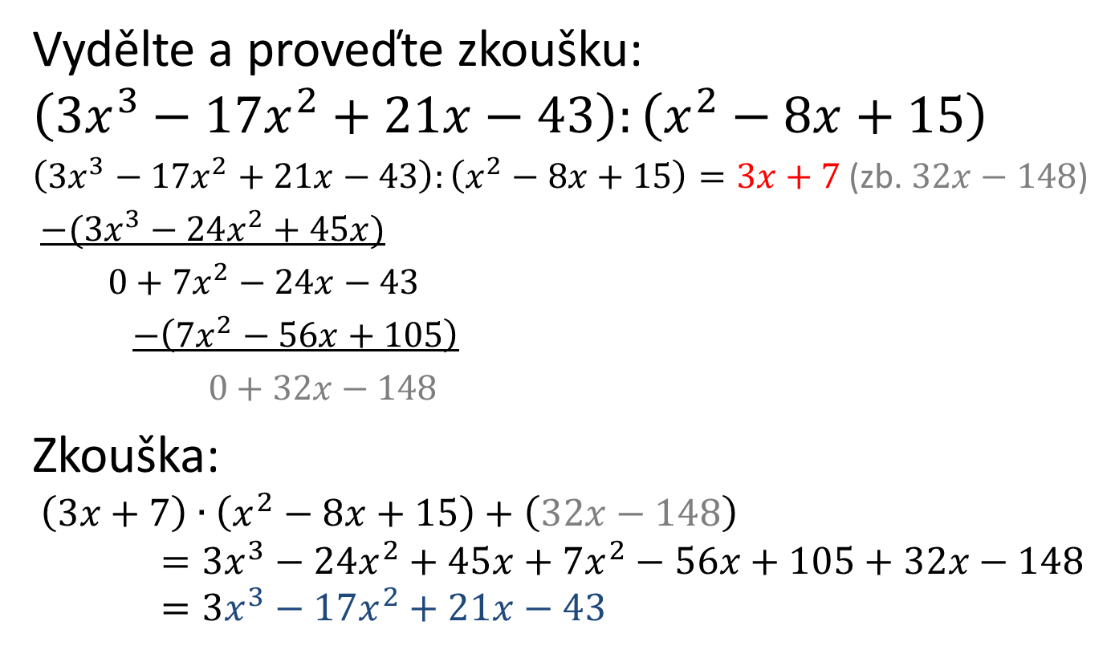
Příklady na procvičení
Vydělte a proveďte zkoušku: $\left(3x^{3}−17x^{2}+21x−43\right):\left(x^{2}−8x+15\right)$
$\left(3x^{3}−17x^{2}+21x−43\right):\left(x^{2}−8x+15\right)=3x+7$ (zb. $32x−148$)
$−(3x^{3}−24x^{2}+45x)$
$0+7x^{2}−24x−43$
$−\left(7x^{2}−56x+105\right)$
$0+32x−148$
Zkouška:
$$\left(3x+7\right)∙\left(x^{2}−8x+15\right)+\left(32x−148\right)=3x^{3}−24x^{2}+45x+7x^{2}−56x+105+32x−148=3x^{3}−17x^{2}+21x−43$$

